Slide 3
التعريف بالوحدة و أهم أهدافها .
شرح مشروع الوحدة وطريقة تسليمه.
ان يتعرف الطالب على الصفات التي يجب التحلي بها و يعددها.
أن يجيب الطالب عن أسئلة النص المسموع.
قراءة النشيد و حفظها ومعرفة مدلولاتها.

Slide 4
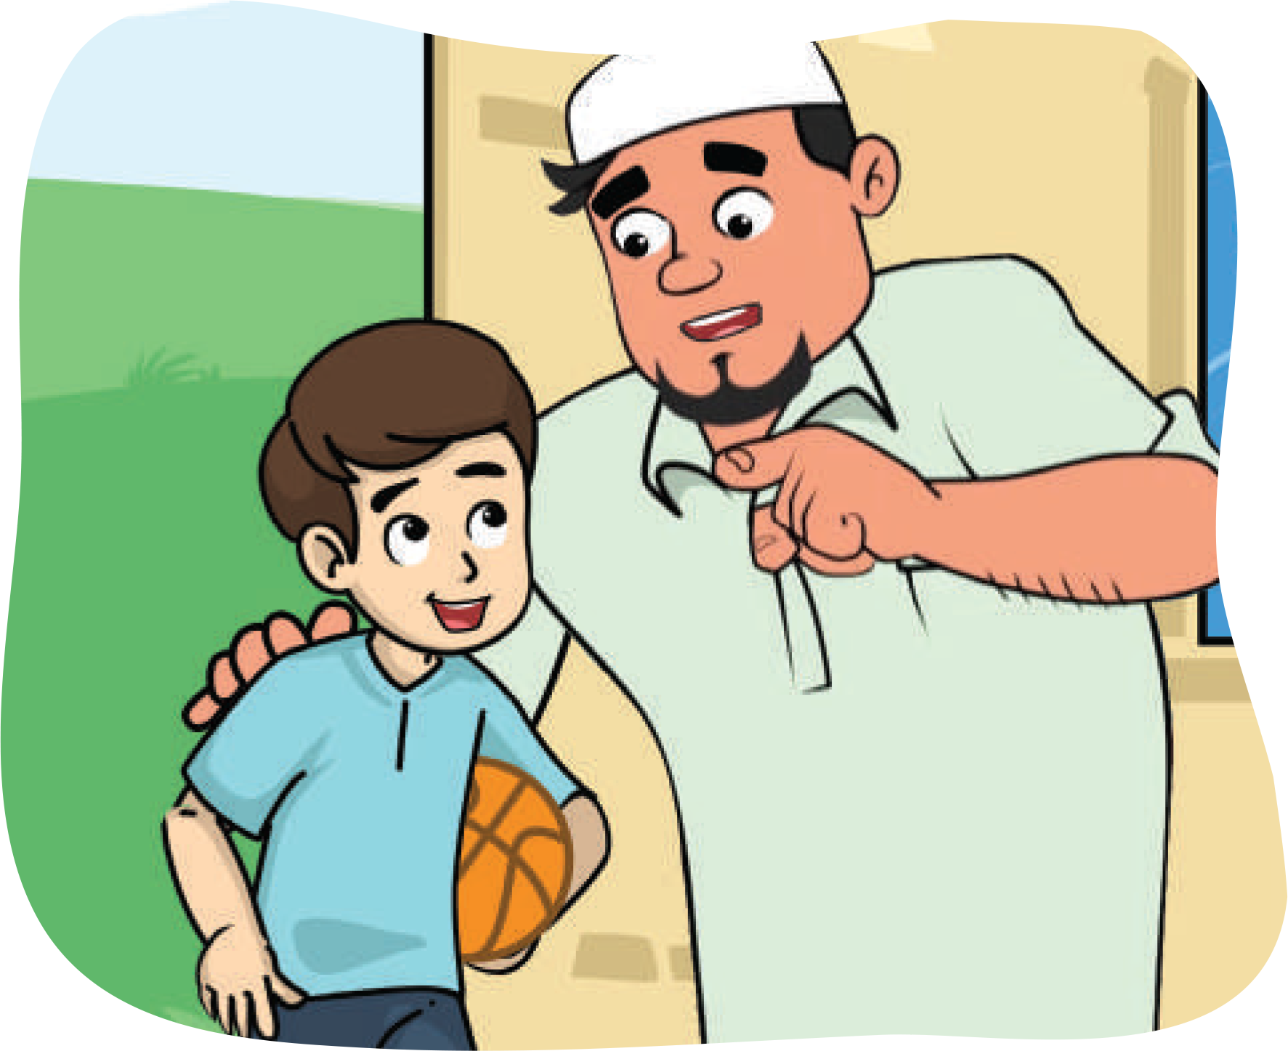

Slide 5
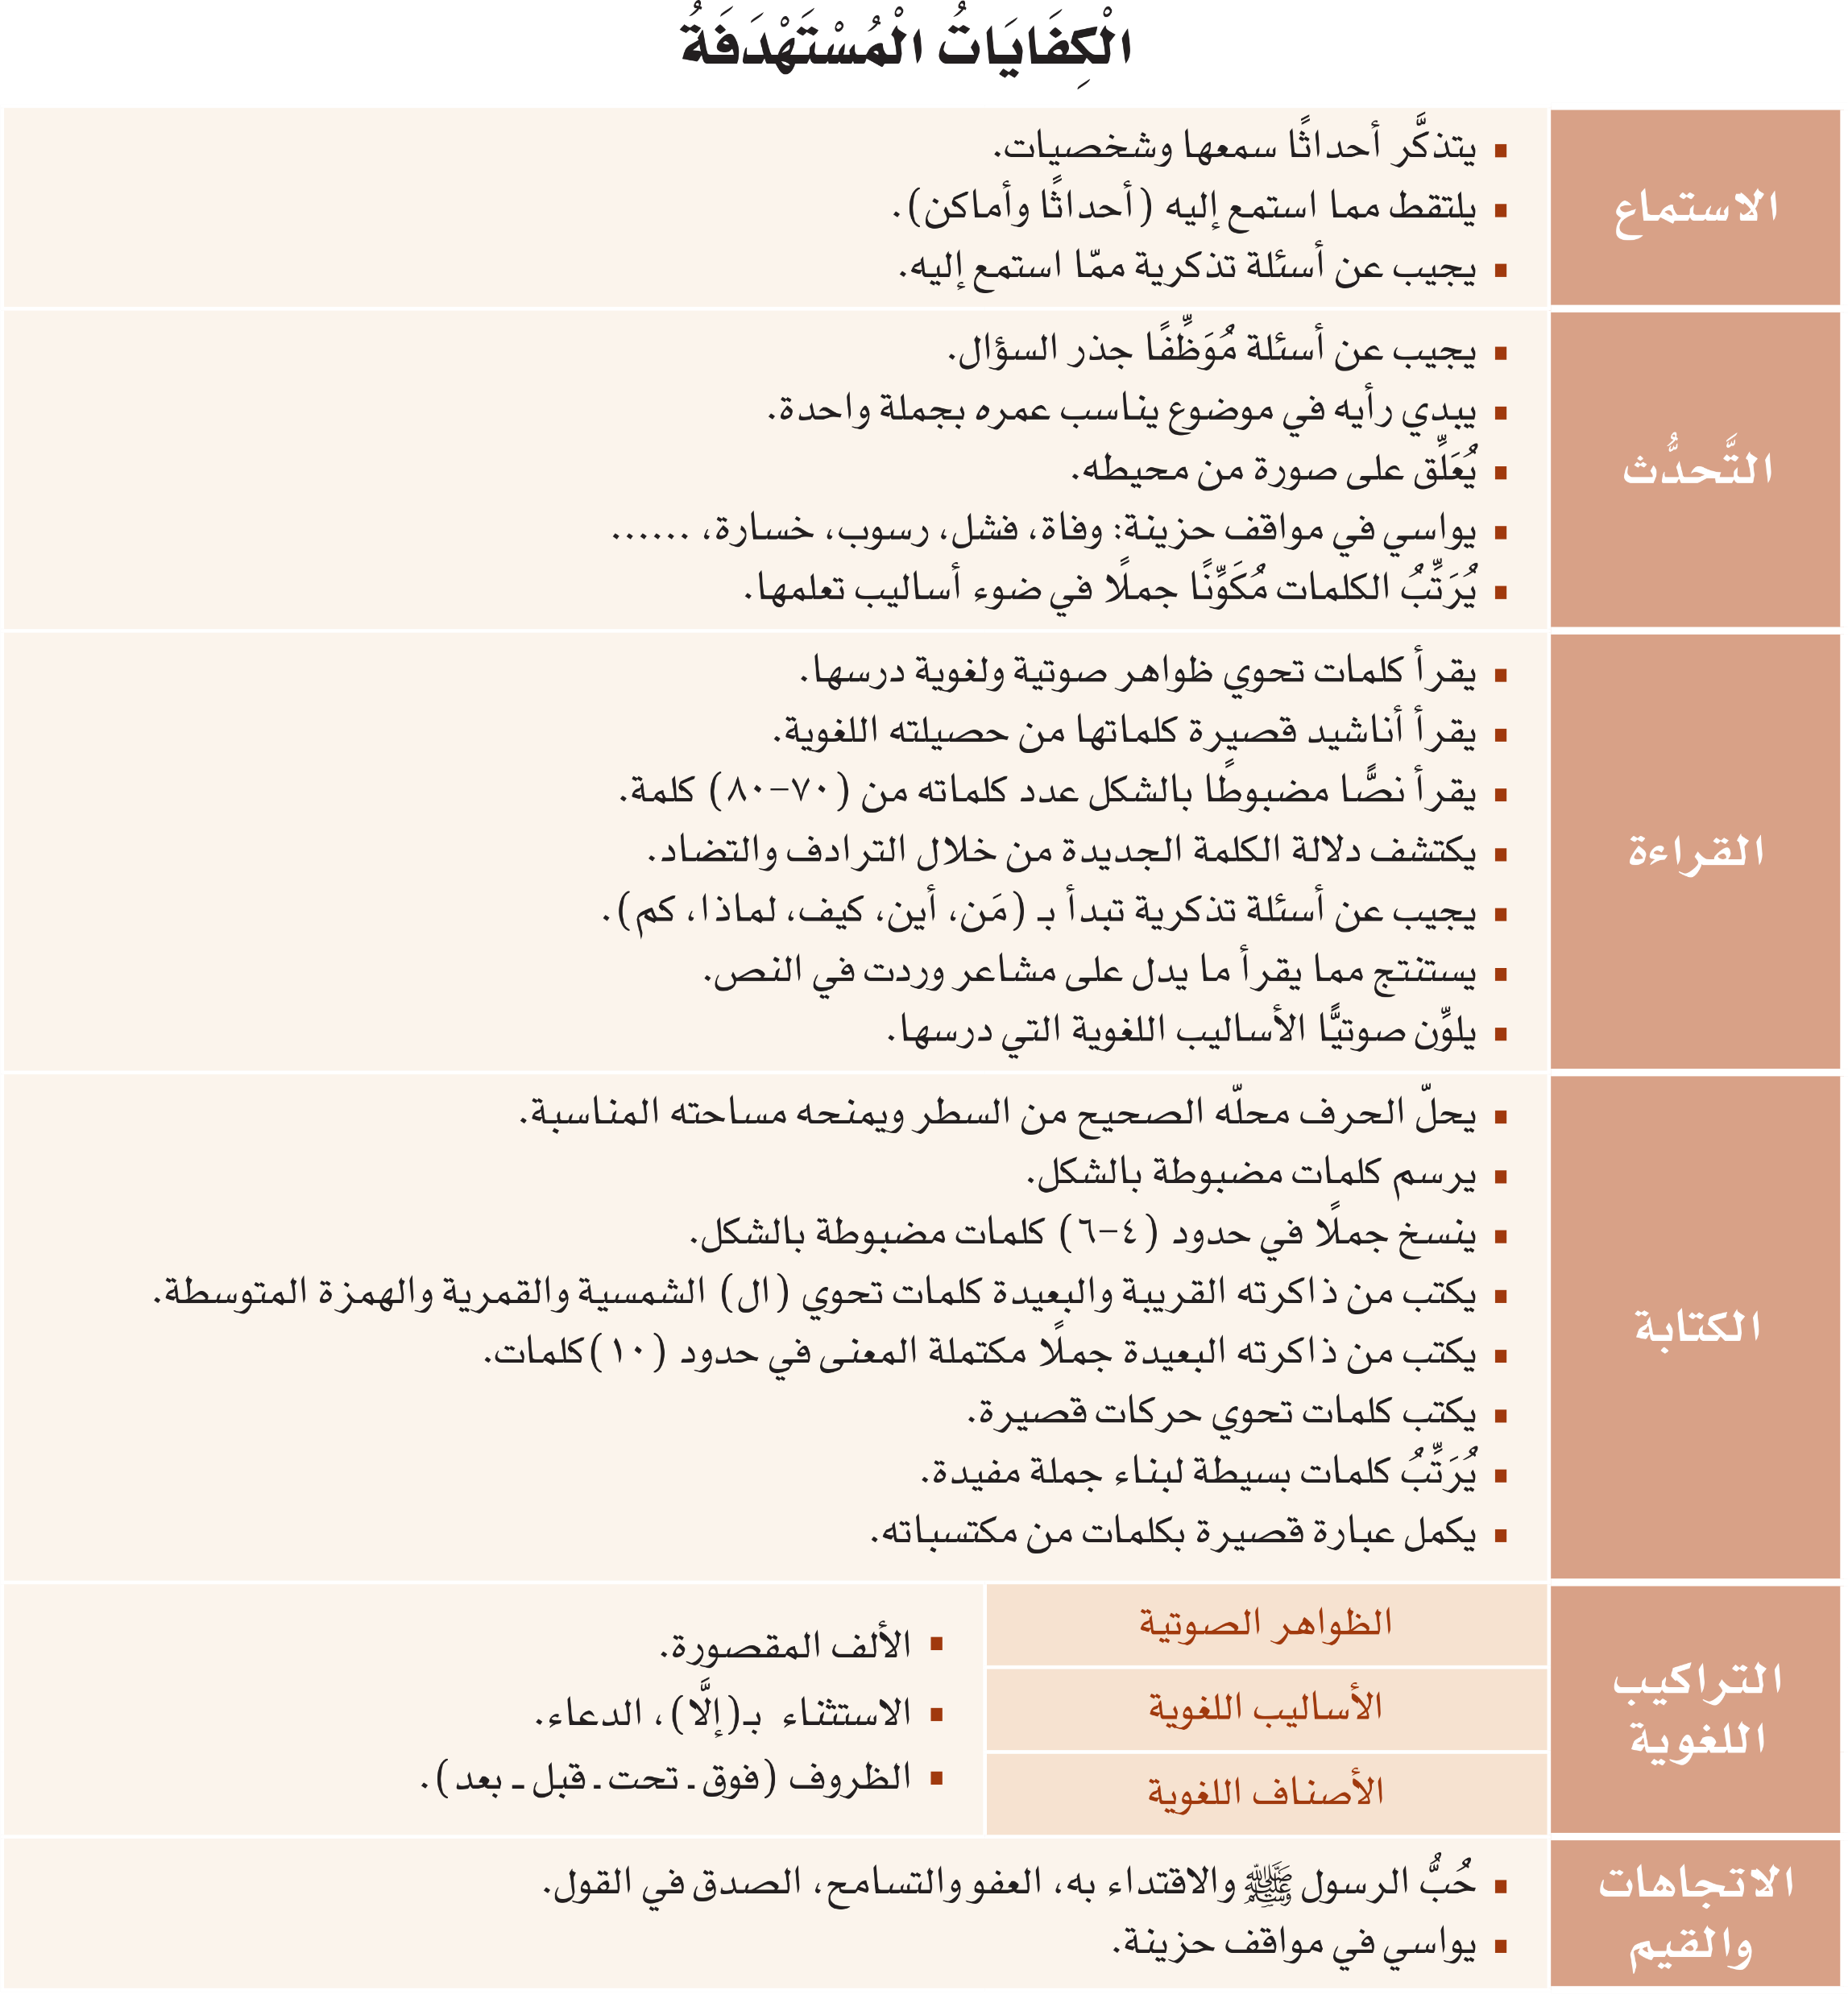

Slide 6
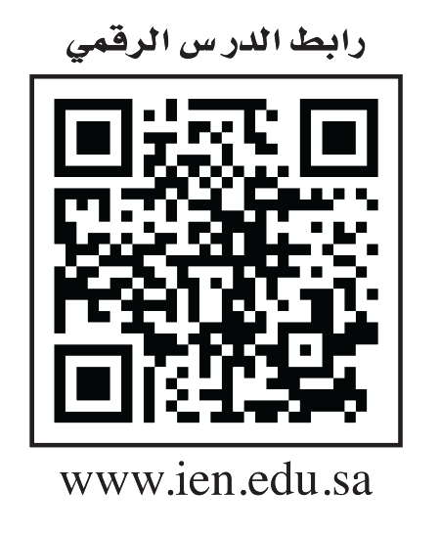
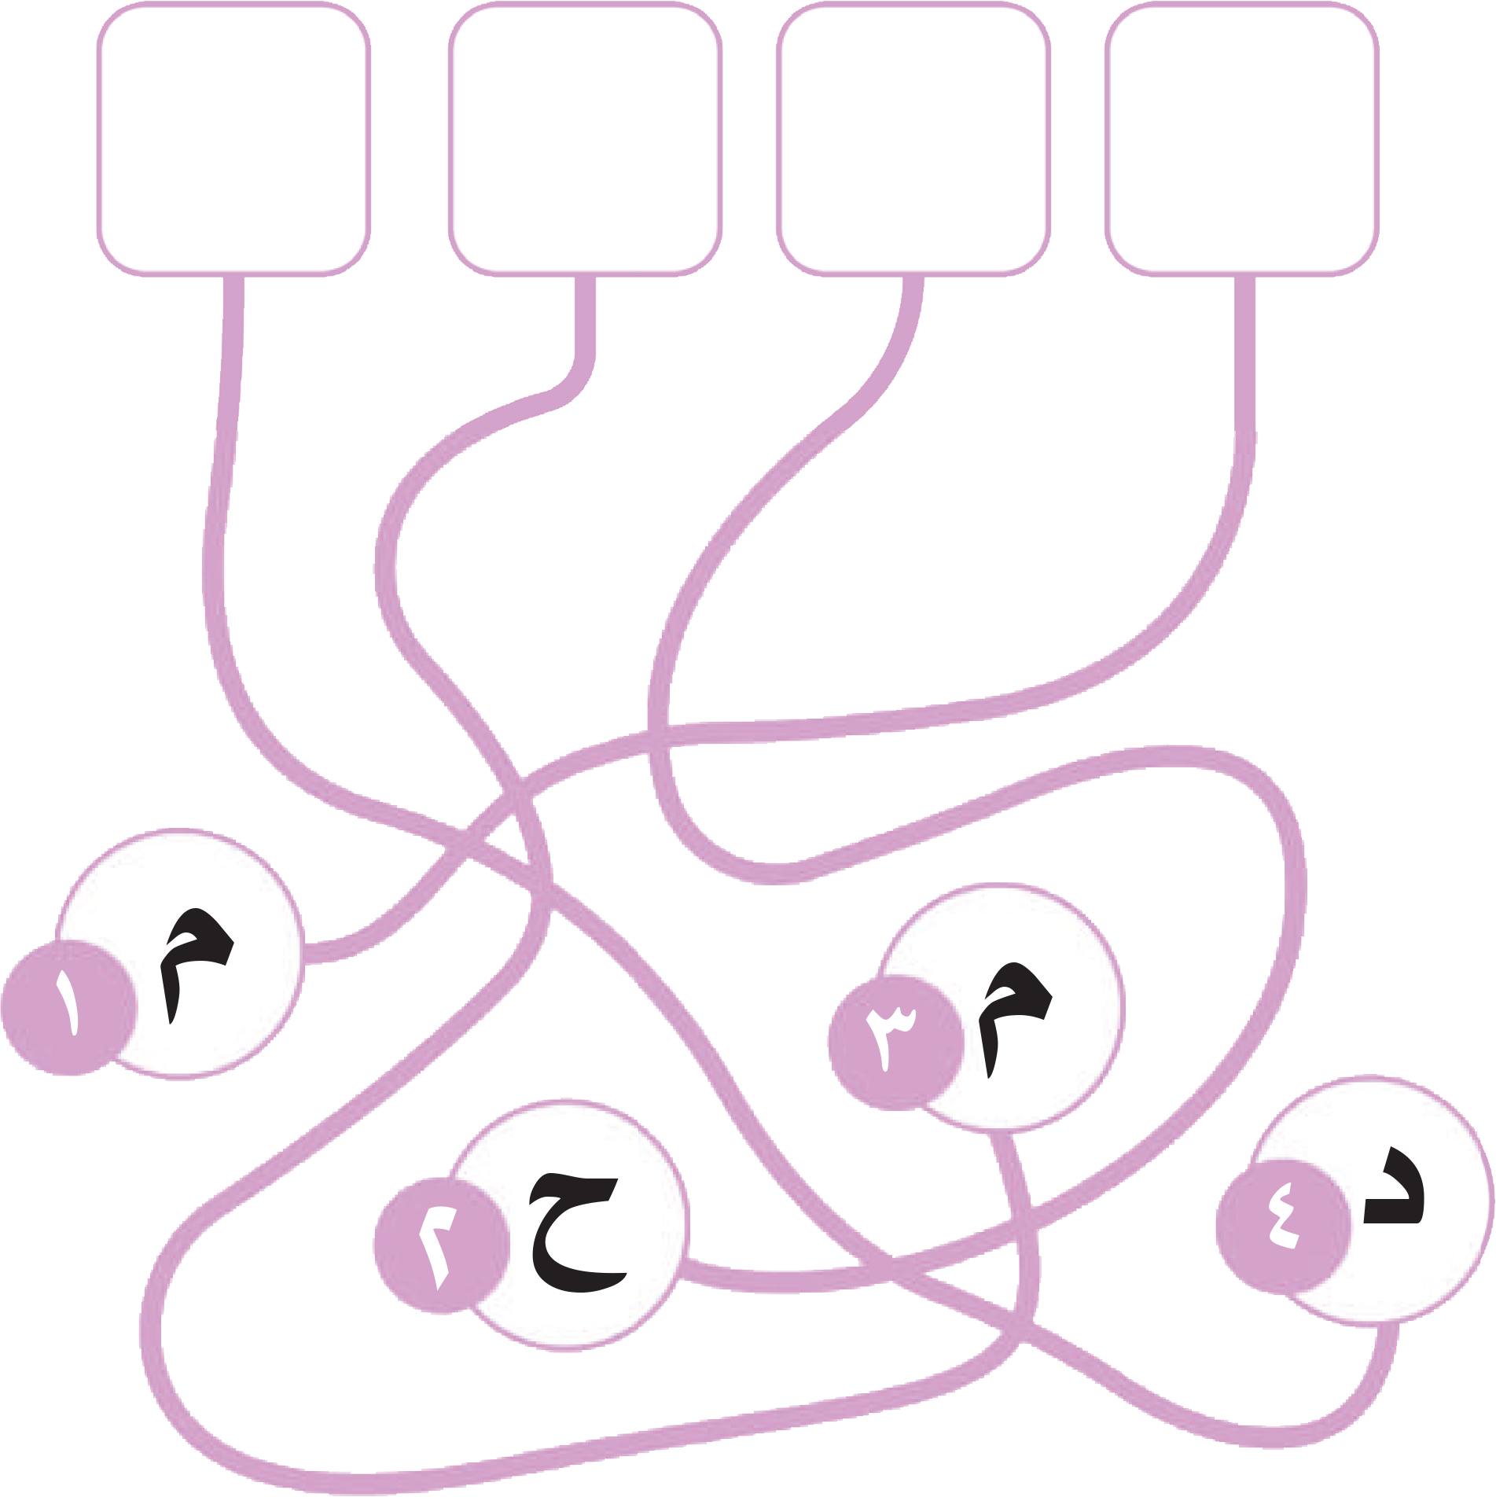
49
د
م
ح
م
مُحَمَّدُ

Slide 7
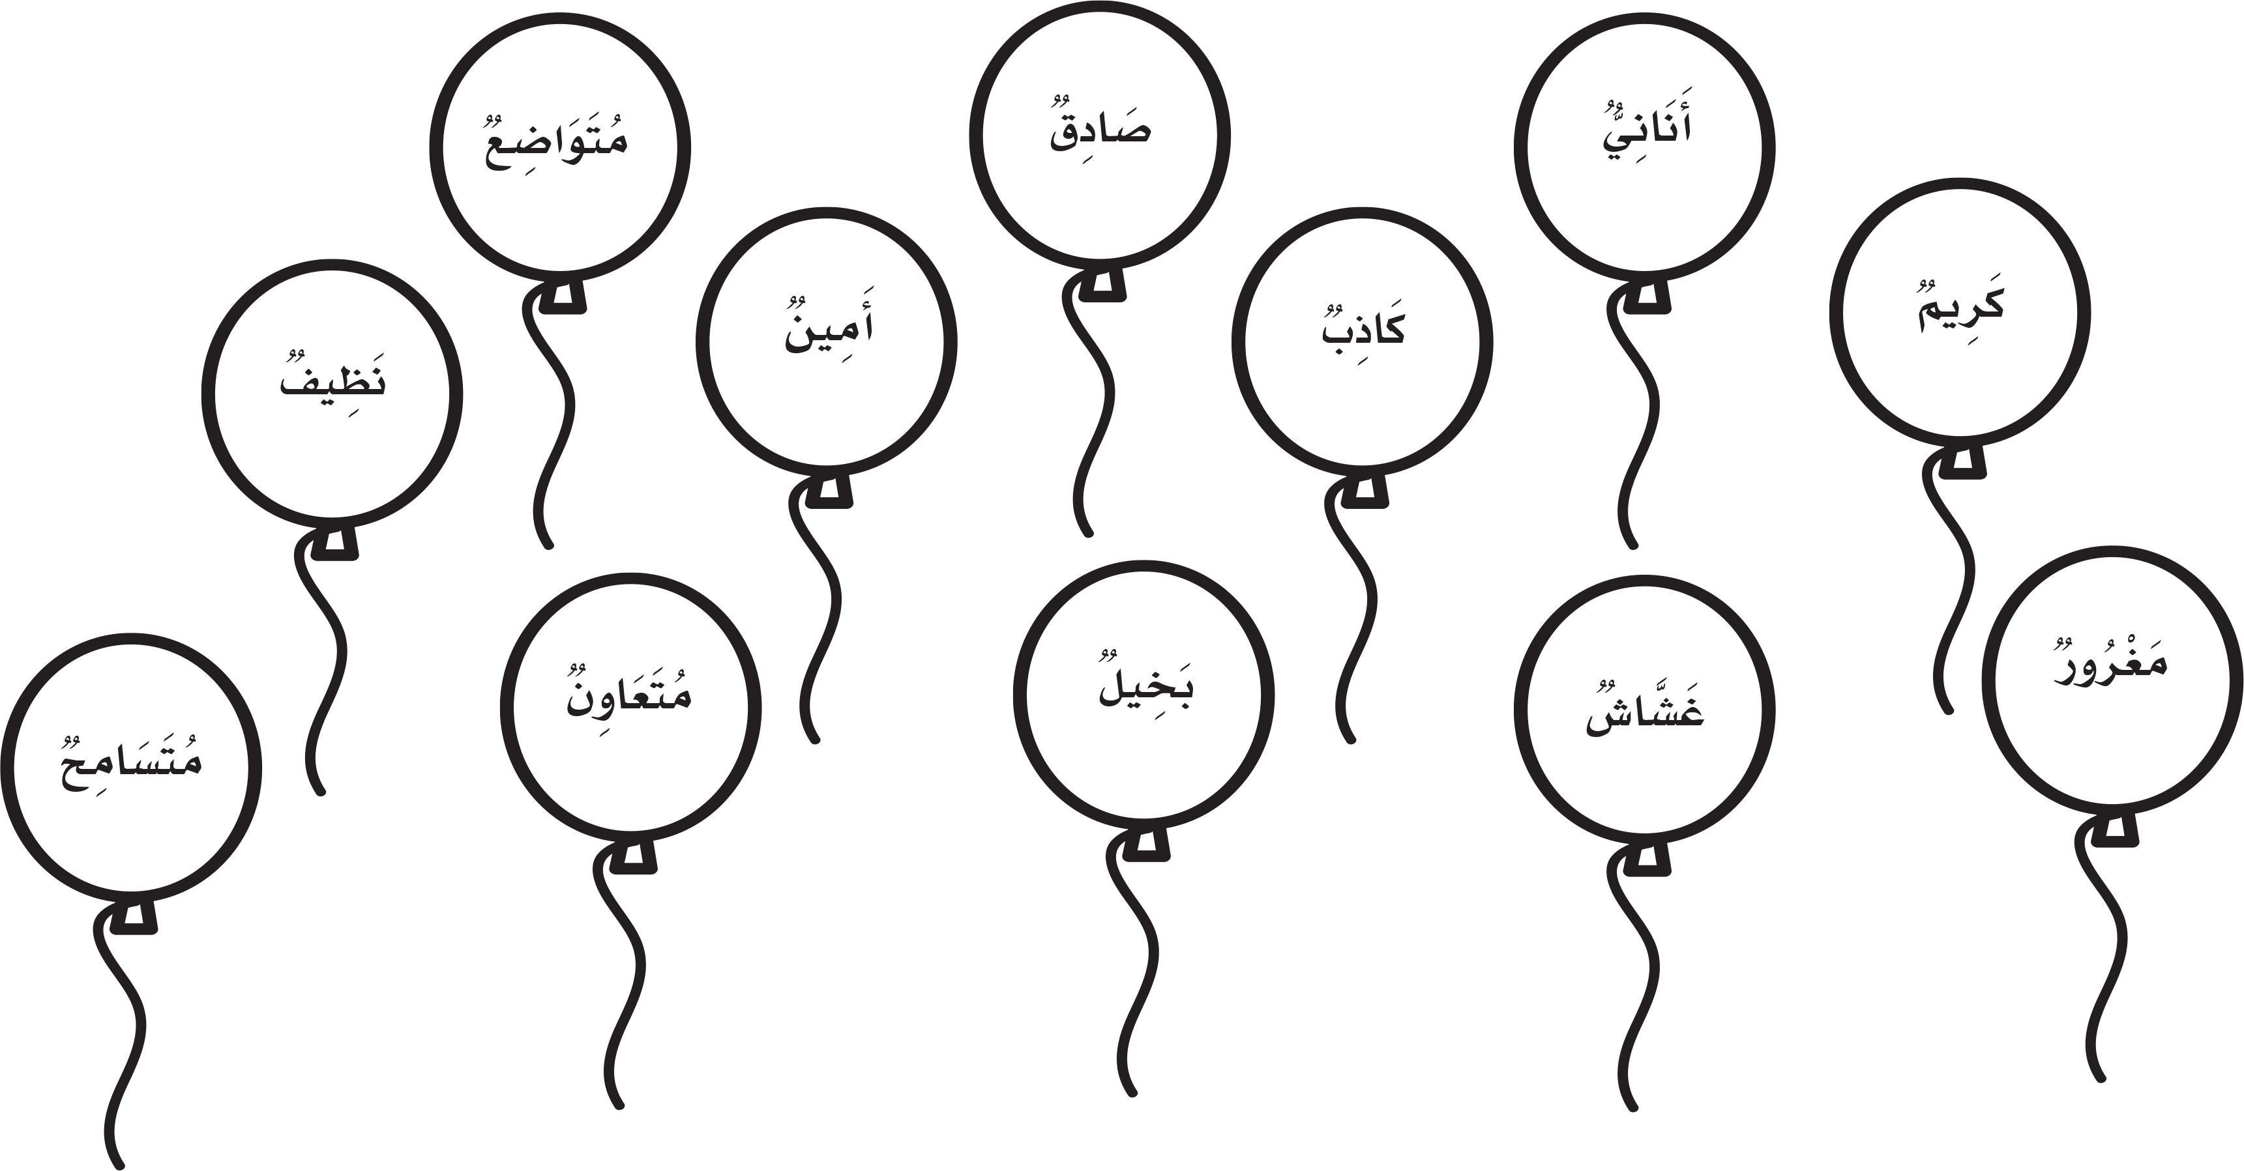
50

Slide 8
50

Slide 9
50
ينفذ الطالب بالتعاون مع أسرته بتسجيل مقطع فيديو يتحدث من خلاله عن واحدة من القيم التي يجب على المسلم التحلي بها ( الاحترام – المسؤولية – الصدق – الأمانة - التسامح – التعاون ) ولا مانع من مساعدة الأسرة له أثناء الإعداد و التنفيذ.
يُقدم المقطع الأسبوع القادم
مدة المقطع دقيقة واحدة فقط

Slide 10
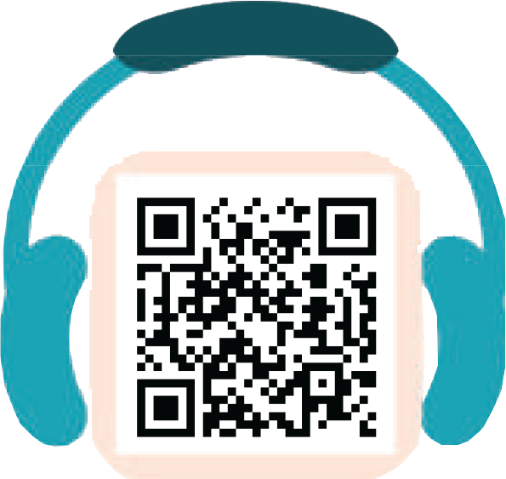
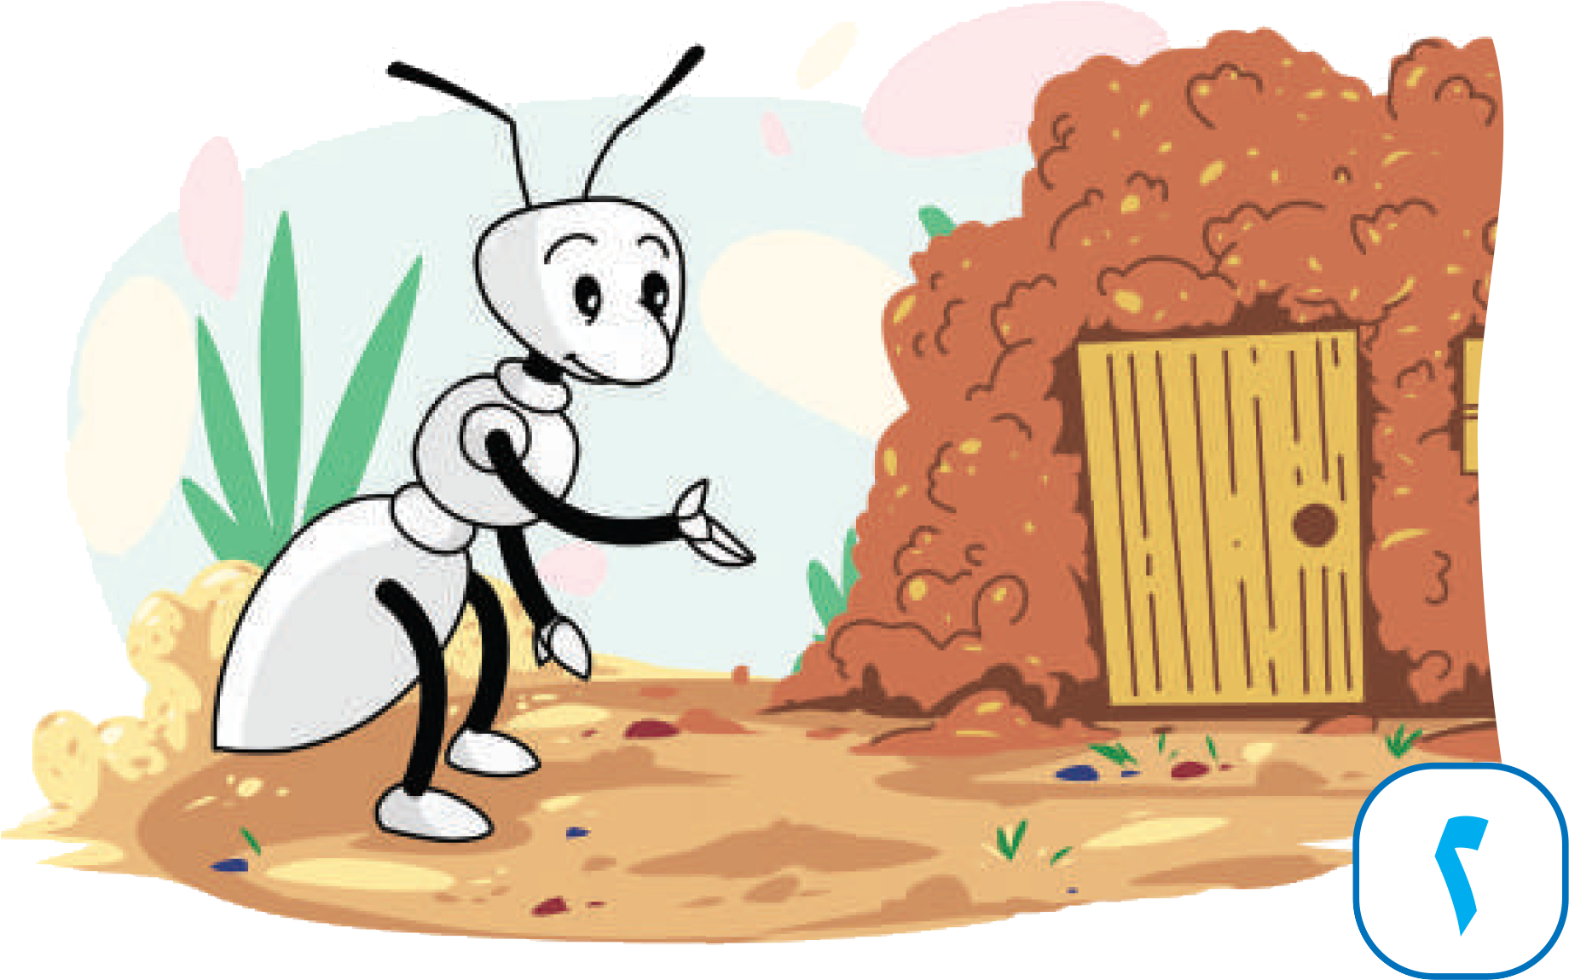
51

Slide 11
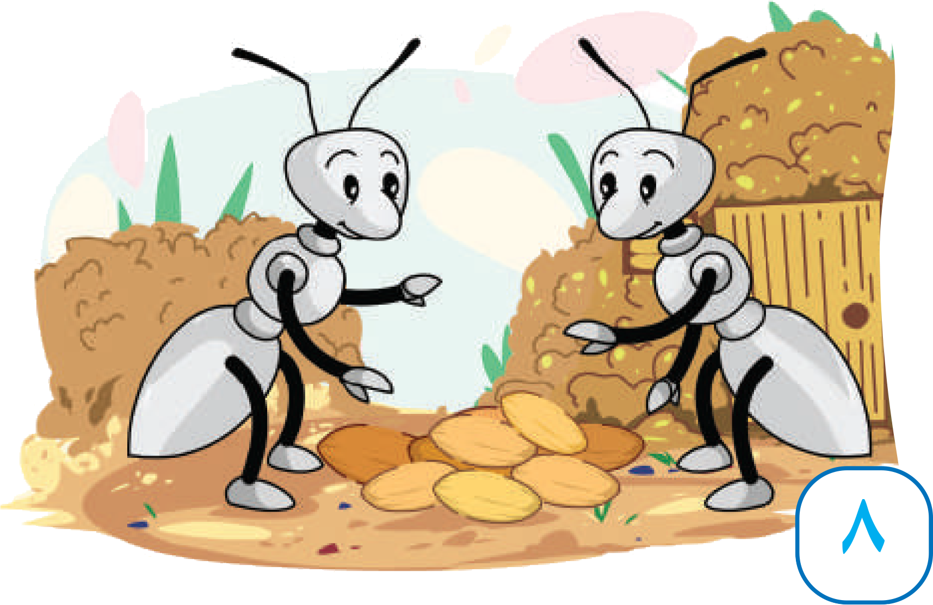
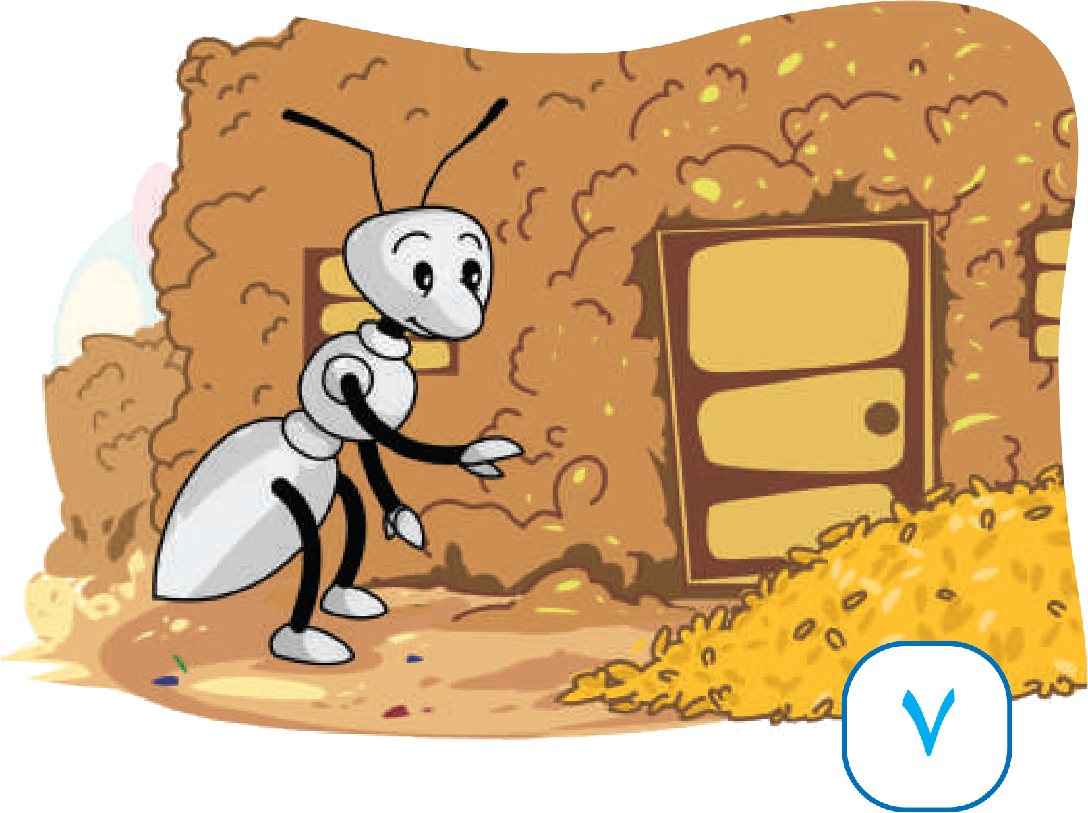
51

Slide 12
52

Slide 13
52

Slide 14
53

Slide 15
53

Slide 16
53



Slide 17
53

Slide 19
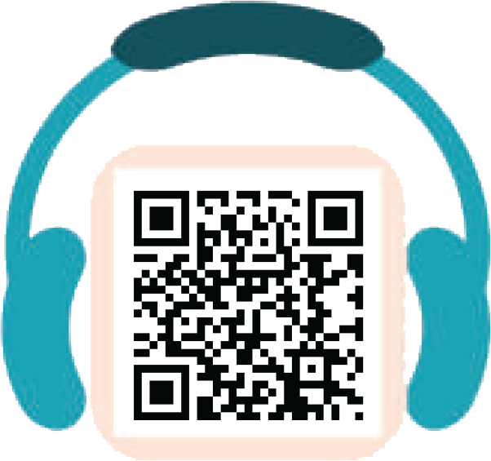
54

Slide 20
54

Slide 21
54

